Slide 1
Свойства спиртов, связанные со строением
Выполнил ученик 10 класса Костюченко Владимир
МБОУ Октябрьская СОШ

Slide 2
Кислотные свойства спиртов
Щелочные металлы реагируют со спиртами и фенолами, которые проявляют в данном случае кислотные свойства:
2Na + 2C₂H₅OH = 2C₂H₅ONa + H₂;

Slide 3



Алкоголизм – это чудовище!!!

Slide 4
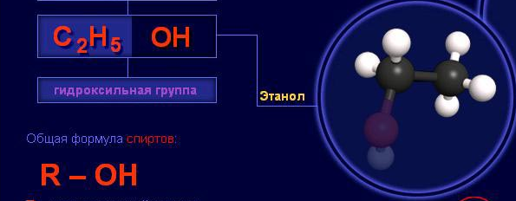
Одноатомный спирт - этанол
Бесцветная жидкость с характерным запахом и жгучим вкусом, температурой кипения78С. Легче воды. Смешивается с ней в любых отношениях.
Легко воспламеняется, горит слабо светящимся голубоватым пламенем.

Slide 5
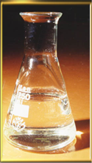
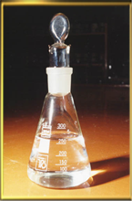
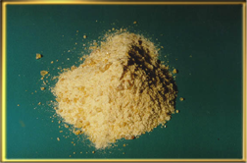
Физические свойства спиртов
Алканолы являются бесцветными жидкостями или кристаллическими веществами с характерным запахом. Первые члены гомологического ряда имеют приятный запах, для бутанолов и пентанолов запах становится неприятным и раздражающим. Высшие алканолы имеют приятный ароматный запах.

Slide 6
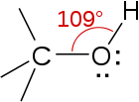
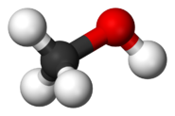
Строение и особенности химической связи в спиртах
Спирты геометрически подобны молекуле воды. Угол R−O−H в молекуле метанола равен 109°[51]. Гидроксильный кислород находится в состоянии sp³ гибридизации:

Slide 7
